Slide 1
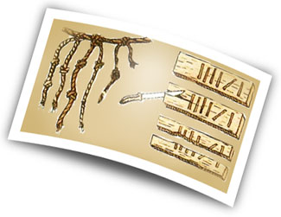
История развития вычислительной техники
17-18 век
Notes:
Эпо́ха Просвеще́ния — эпоха духовного развития европейского общества XVII—XVIII веков. Начавшись во Франции, Нидерландах, Германии и Англии это движение распространилось на всю Европу, включая Россию.

Slide 2
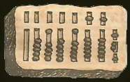
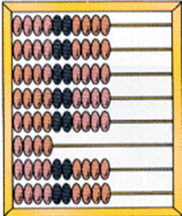
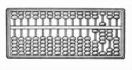
Основные этапы развития ВТ
Ручной - до 17 века.
Механический - с середины 17 века.
Электромеханический - с 90 годов 19 века.
Электронный - с 40 годов 20 века.
Счеты китайские «суан-пан»
Счеты АБАК
Счеты русские
Notes:
Ручной период начался на заре человеческой цивилизации. Фиксация результатов счета у разных народов на разных континентах производилась разными способами: пальцевый счет, нанесение засечек, счетные палочки, узелки т.д. Наконец появление счетов, использующих вычисления по разрядам – абак (Устройство для счёта камушками - это обыкновенная плоская дощечка, покрытая пылью. Острой палочкой на ней проводились линии, а камушки, размещавшиеся в получившихся колонках, обозначали числа. Абак придумали финикийцы), русские счеты, японские, китайские счеты – суан-пан (китайцы догадались заменить камушки бусинками на прутиках. ).

Slide 3
Развитие вычислительной техники в 17 веке
Notes:
Примерно в XVII веке активно развивались мореплавание и астрономия. Чтобы составить астрономическую таблицу привлекались десятки, а то и сотни человек, которые с утра до вечера занимались тем, что складывали, умножали, делили и извлекали корни. А если в вычисления одного из них вкрадывалась ошибка, то всё приходилось начинать сначала.

Slide 4
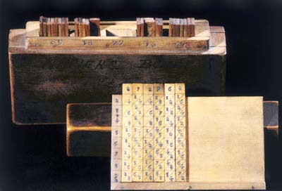
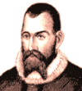
1614 год
Шотландский математик Джон Непер (1550 - 04.04.1617) построил таблицы логарифмов и инструмент для перемножения чисел – палочки Неппера.
Notes:
Джон Непер - лорд, потомок старинного воинственного шотландского рода. Изучал логику, теологию, право, физику, математику, этику. Увлекался алхимией и астрологией. В 1590-х годах пришел к идее логарифмических вычислений и составил первые таблицы логарифмов. В 1614 году опубликовал свой знаменитый труд «Описание удивительных таблиц логарифмов». В 1617 году, незадолго до своей смерти, Непер изобрел математический прибор (палочки Непера), призванный облегчить арифметические вычисления. Помимо умножения, бруски Непера позволяли выполнять деление и извлечение квадратного корня.
Таблицы логарифмов, позже были как бы встроены в устройство, позволяющее значительно ускорить процесс вычисления, - логарифмическую линейку.

Slide 5
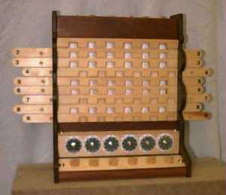
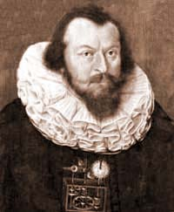
1623 год
ВИЛЬГЕЛЬМ ШИККАРД (1592-1636) - востоковед и математик, профессор Тюбинского университета - в письмах своему другу Иогану Кеплеру описал устройство "часов для счета"
?
Notes:
Вильгельм Шиккард (1592-1636) – профессор университета немецкого города Тюбинген построил первую "суммирующую машину". Причиной, побудившей Шиккарда разработать счетную машину для суммирования и умножения шестиразрядных десятичных чисел, было его знакомство с польским астрономом И. Кеплером. Ознакомившись с работой великого астронома, связанной в основном с вычислениями, Шиккард загорелся идеей оказать ему помощь в нелегком труде. В письме на его имя, отправленном в 1623 году, он приводит рисунок машины и рассказывает, как она устроена.
Первая «считающая машина», созданная Уильямом Шикардом, был громоздкий аппарат, который мог применять простые арифметические действия (сложение, вычитание) с 7-значными числами.
К сожалению, данных о дальнейшей судьбе машины история не сохранила.

Slide 6
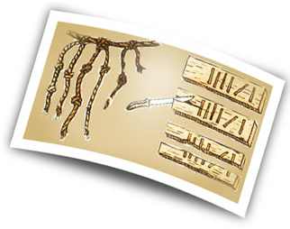
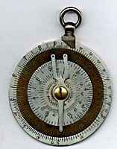
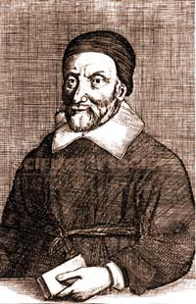
1630 год
Изобретателем первых логарифмических линеек является англичанин — математик и педагог УИЛЬЯМ ОТРЕД (05.03.1574 - 30.06.1660)

Slide 7
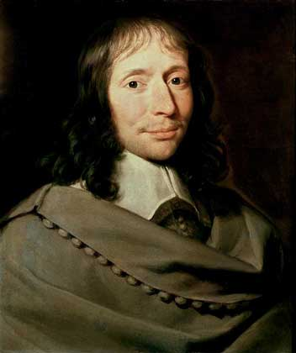
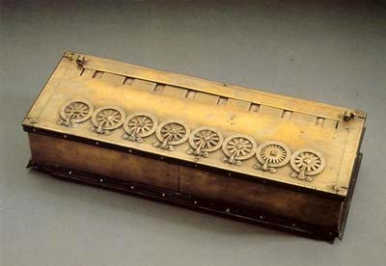
1642 год
Французский математик БЛЭЗ ПАСКАЛЬ (19.06.1623–19.08.1662) сконструировал счетное устройство, чтобы облегчить труд своего отца - налогового инспектора. Это устройство позволяло суммировать десятичные числа.
?
Notes:
Блез Паскаль (1623-1662) – французский математик, физик, литератор и философ. Паскаль был первоклассным математиком. В возрасте 16 лет он написал замечательный трактат о предмете проективной геометрии. В 1642 году Паскаль начал создание своей суммирующей машины «паскалины».
Это устройство позволяло суммировать десятичные числа. Внешне оно представляло собой ящик с многочисленными шестеренками.

Slide 8
«Недостойно одарённому человеку тратить, подобно рабу, часы на вычисления, которые можно было бы доверить любому лицу, если при этом применить машину».

Slide 9
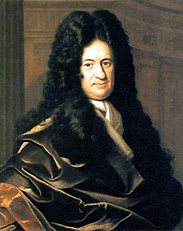
1673 год
Немецкий философ, математик, физик Готфрид Вильгейм Лейбниц (01.07.1646 - 14.11.1716) создал "ступенчатый вычислитель" - счетную машину, позволяющую складывать, вычитать, умножать, делить, извлекать квадратные корни.
?
Notes:
Первый арифмометр этот ученый изготовил в 1673 году. После чего более 20 лет занимался совершенствованием своей счетной машины. Полученная в результате напряженного поиска 8-разрядная модель могла складывать, вычитать, умножать, делить, возводить в степень. Результат умножения и деления имел 16 знаков.
В XVII веке, конечно же, не могло идти и речи о серийном производстве таких арифмометров.
Однако выпущено их было не столь уж и мало.
Так, например, одна из моделей досталась Петру I. Русский царь распорядился математической машиной весьма своеобразно: подарил ее китайскому императору в дипломатических целях.

Slide 10
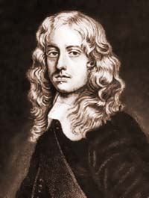
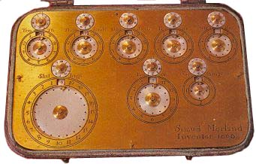
1674 год
СЭМЮЭЛЬ МОРЛАНД (1625-1695)предлагал британцем первую в мире недесятичную вычислительную машину, которая умела работать с английской валютой. Вводить данные предлагалось не с клавиатуры, а с некоего подобия наборных дисков.
?
Notes:
«Если джентльмены или иные лица, особенно леди, не имевшие ранее времени упражняться в цифрах, пожелают разобраться в своих оплатах или расходах, они смогут получить от мистера Хэмфри Адамсона, проживающего около Турнстайла в Хоулборне, ни с чем не сравнимые инструменты, которые покажут им, как выполнить сложение и вычитание фунтов, шиллингов, пенсов и целых чисел без пера, чернил и затрат памяти; эти инструменты являются изобретением достойнейшего человека, украшения своей страны, сэра Сэмюэла Морленда.»

Slide 11
Развитие вычислительной техники в 18 веке

Slide 12
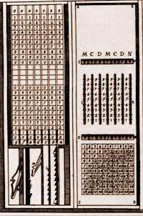
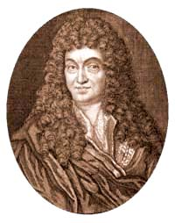
1700 год
ШАРЛЬ ПЕРРО (брата Шарля Перро) создал суммирующую машину, в которой взамен зубчатых колес используются зубчатые рейки. Машина получила название "Рабдологический абак".
?
Notes:
Названо это устройство так потому, что древние называли абаком небольшую доску, на которой написаны цифры, а Рабдологией - науку выполнения арифметических операций с помощью маленьких палочек с цифрами.

Slide 13
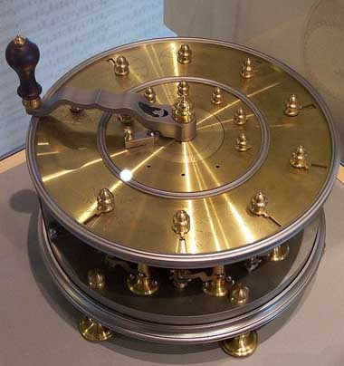
1727 год
ДЖАКОБ ЛЕОПОЛЬД в энциклопедии "Theatrum arithmetico­geometricum", вышедшей в 1727 г. и полностью посвященной инструментальным средствам вычисления, описал несколько собственных изобретений. Его книга может рассматриваться как первая
в мире монография по
вычислительной технике.
?
Notes:
Якоб Лейпольд – родился в семье талантливого ремесленника­механика. Из-за стесненных материальных обстоятельств Лейпольду не довелось много учиться: он слушал некоторое время лекции по математике в Йене, затем штудировал теологию в Виттенберге. Когда деньги, отпущенные ему семьей на обучение, подошли к концу, Лейпольд решил возвратиться в родной город, но, заехав по дороге в Лейпциг, он не удержался от искушения прослушать несколько лекций в университете и изменил свое решение: он снова будет учиться! Позже он начинает изготавливать на продажу различные приборы и инструменты. Нужен был лишь толчок, чтобы Лейпольд изменил богословию и занялся тем, к чему звало его призвание. Таким толчком оказались слова некоего лиценциата Зелигмана, сказавшего однажды Якобу, что "Лейпциг имеет достаточно проповедников, но ни одного мастера, который поставил бы ремесло на математическую и физическую основу". Лейпольд решает отказаться от карьеры священнослужителя и стать профессиональным механиком.
Замечательный немецкий самоучка­механик изобрел арифмометр, имевший совершенно новую для счетной техники круглую конструкцию.

Slide 14
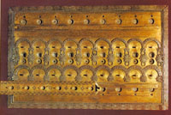
1770 год
Во второй половине XVII века суммирующая машина была создана в городе Несвиже. Надпись, сделанная на этой машине, гласит, что она "изобретена и изготовлена евреем ЕВНОЙ ЯКОБСОНОМ, часовым мастером и механиком в городе Несвиже в Литве,
Минское воеводство".
?
Notes:
Механическая счетная машина Евно Якобсона создана... в России!
Эта машина в настоящее время находится в коллекции научных инструментов Музея им.М.В.Ломоносова (Санкт-Петербург).

Slide 15
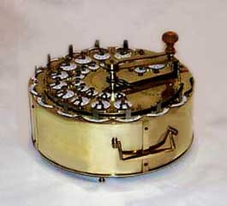
1774 год
Сельский пастор ФИЛИПП МАТТЕОС ГАН (25.11.1739-02.05.1790) разработал первую действующую счетную машину.
Он сумел построить и, самое невероятное, продать небольшое количество счетных машин.
?

Slide 16
«Чудачество Бэббиджа»
Машина Бэббиджа была первой программируемой счётной машиной.
Но, увы, машина эта так и не была построена, так как у Бэббиджа не хватило денег на её строительство. Никто другой не согласился ему помочь, потому что люди не верили в эту затею, даже называли её «чудачеством Бэббиджа».
Почти всё, что придумал ЧАРЛЬЗ БЭББИДЖ, использовалось потом в вычислительных машинах, только уже не в механических, а в электрических.

Slide 17
Будем искать информацию на сайтах:
http://school.keldysh.ru/sch444/museum
http://museum.comp-school.ru/

